Slide 1
百分率—折扣

Slide 11
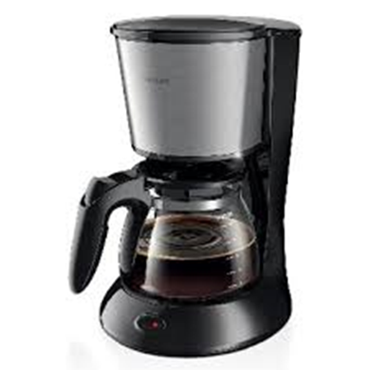
原價:1800元 打8折
售價是 1800 元ㄨ 0.8 = 1440元

Slide 12
原價:1800元 打7折
售價是 1800 元ㄨ 0.7=1260元

Slide 13
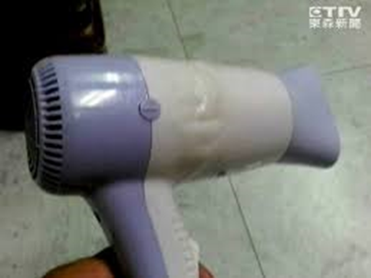
原價:850元 打 6 折
售價是?

Slide 14
原價:850元 打 9 折
售價是?

Slide 15
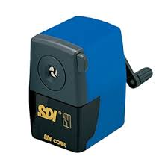
原價:480元 打 9 折
售價是?
我給店員500元，應該要找回多少錢?

Slide 16
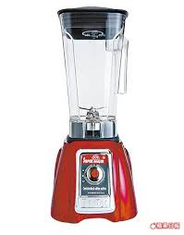
原價:2800元 打 5 折
售價是?
我給店員2000元，應該要找回多少錢?

Slide 17
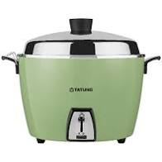
原價:3600元 打 8 折
售價是?
我給店員3000元，應該要找回多少錢?

Slide 18
買多項物品時
花特文具用品店全面打9折，我買了鉛筆盒一個280元，彩色筆一盒360元，打9折以後，售價是多少錢?
結帳時我付1000元，應該找回多少錢?

Slide 19
買多項物品時
花花服飾店全面打7折，我買一件衣服480元，一件長褲380元，一件外套 650元，
打7折以後，售價是多少錢?
結帳時我付1500元，應該找回多少錢?

Slide 20
認識四捨五入
什麼是四捨五入?
數學運算中一種取近似值的計算方法。
遇小數點時，可截取若干位，如被捨去部
分的頭一位數滿5(5-9) ，就在所取數的最
後一個數加1，不滿5(1-4)的就捨去。

Slide 21
四捨五入的運用
吃真飽麵館周年慶，全面打85折。牛肉麵一碗85元、麻醬麵一碗65元、榨菜肉絲麵一碗75元，我們各吃了一碗，要付多少錢?

Slide 22
四捨五入的運用
鉛筆盒280元，彩色筆一盒360元，釘書機一個158元，全面打65折以後，售價是多少錢?

Slide 23
四捨五入的運用
削鉛筆機一個450元，自動鉛筆一支85元，修正帶一盒 330元，全面打75折以後，售價是多少錢?

